Slide 1
نرم‌افزار حل­گر معادله ناویر-استوکس تراکم ناپذیر با تراکم­پذیری مصنوعی­ به روش طیفی هم مکانی ­چبیشف محیی حاجی حسن پور آبان 92
MarketCode.ir

Slide 2
مقدمه
آنچه در این برنامه ارائه گردیده است حل مسئله جریان حفره تنظیم‌شده پایا دو بعدی می‌باشد. برای این مسئله معادلات ناویر-استوکس با تراکم­پذیری مصنوعی به روش طیفی هم مکانی چبیشف حل می‌گردد. تولید شبکه انجام‌شده شبکه کارتزین دو بعدی ساختار یافته می‌باشد و نقاط آن گوس لوباتو خواهند بود تا خطا در روش هم­مکانی به حداقل مقدار خود کاهش یابد. در این مسئله شرایط مرزی نیومن بر روی دیواره­ها اعمال می‌شود تا نتایج به صورت مناسب استخراج گردند. برای مشتقات زمانی از گسسته سازی رانگ کوتا مرتبه چهار استفاده شده است و گام زمانی به شکلی انتخاب شده است که شرایط پایداری روش را ارضا نماید. شبیه‌سازی ها نشان می‌دهد که روش طیفی هم­مکانی اعمال‌شده به معادلات ناویر-استوکس با تراکم­پذیری مصنوعی می‌تواند به­خوبی برای حل جریان­هایی با ساختار پیچیده استفاده شود و نتایج به دست آمده در این پژوهش تطابق خوبی با سایر نتایج عددی دارد.

Slide 3
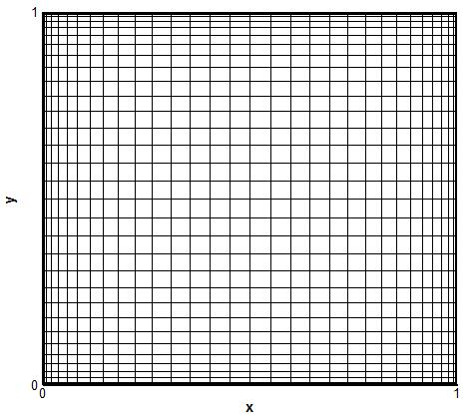
توانمندی های کُد
1- تولید شبکه با توزیع نقاط گوس-لوباتو

Slide 4
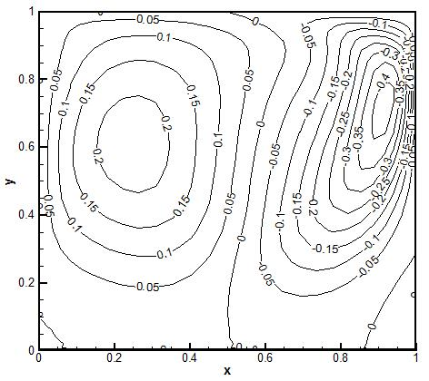
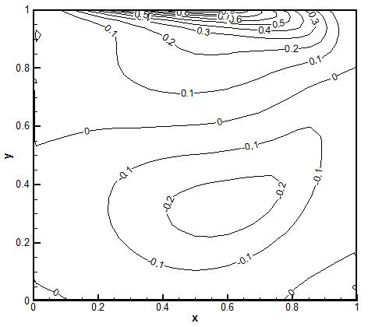
توانمندی های کُد
2- کانتورهای سرعت

Slide 5
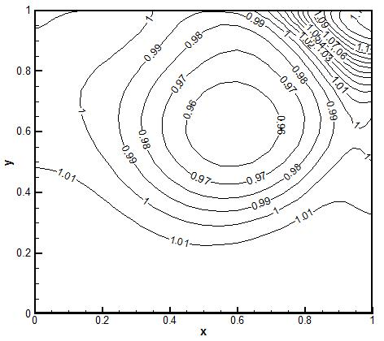
توانمندی های کُد
3- کانتورهای فشار

Slide 6
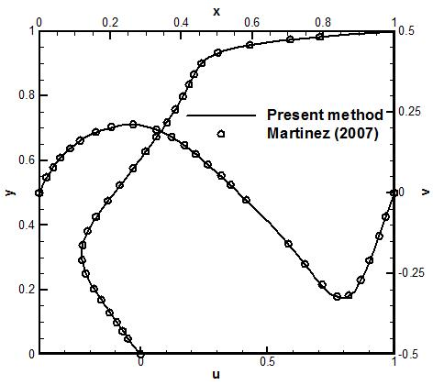
توانمندی های کُد
4- پروفیل های سرعت و مقایسه با پاسخ های عددی موجود

Slide 7
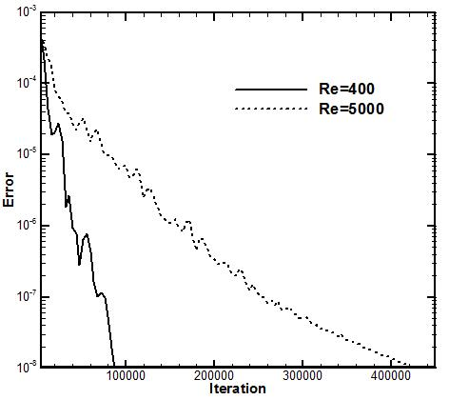
توانمندی های کُد
5- تاریخچه همگرایی

Slide 8
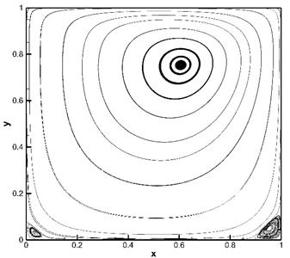
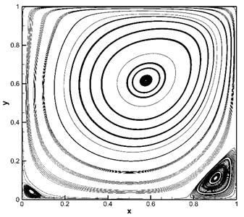
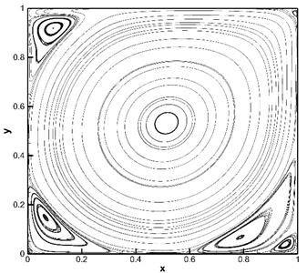
توانمندی های کُد
6- حل جریان از رینولدز های کم تا زیاد (10000)

Slide 9
آنچه در کد خواهیم آموخت
1- تولید شبکه ساختاریافته و نقاط گوس-لوباتو
2- ماتریس ضرائب چبیشف
3- نگاشت
4- شرایط اولیه
5- حل معادله ناویر-استوکس
6- ویسکوزیته مصنوعی

